Slide 1
Bioseznamovák 2018

Slide 2
Co to je?
Co s sebou?
Skvělá příležitost seznámit se se svými spolužáky a vyzvědět zkušenosti starších studentů
Víkend v přírodě plný programu
Spacák a prostěradlo
Průkazovou fotku
Baterku nebo čelovku
Hudební nástroje
Oblečení do každého počasí
Psací potřeby
(Pingpongové pálky)

Slide 3
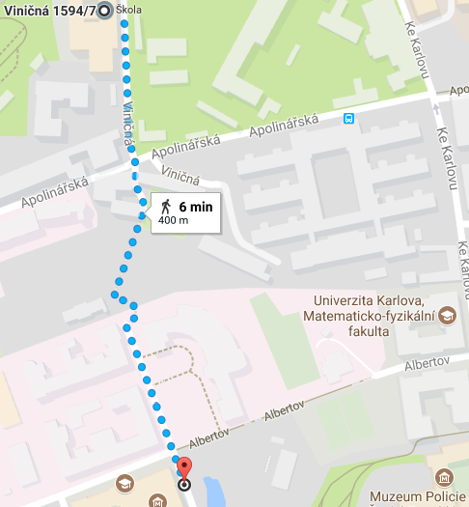
Kdy? Kde?
Pátek 1. 9. , 13:45, sraz ve Studničkově ulici
Návrat v neděli 3. 9. kolem 15:30 na stejné místo
Rekreační středisko Svatý Štěpán

Slide 4
Doporučení
Na zápis přijďte brzy ráno, ať si před odjezdem stihnete zařídit ISIC
ISIC se dá zařídit i po návratu z Bioseznamováku, dejte prosím přednost mimopražským studentům
Utvořte si čtveřice do chatek už před odjezdem na Bioseznamovák
Všechny důležité informace jsou zde: https://sites.google.com/a/natur.cuni.cz/bioseznamovak/uzitecne-informace
V případě potřeby pište: bioseznamovak@natur.cuni.cz
Volejte: 773 645 191 (Barča)

Slide 5
Díky za pozornost

